Slide 1


Speed Dating
Exploratory Data Analysis
RNCP35288 CDSD
Rédacteur : Jean-Yves Vuillequez

Slide 2
Contexte et enjeu
Objectif :
Tinder cherche à mieux comprendre les mécanismes d’attraction lors des premières interactions afin d’améliorer les recommandations et l’expérience utilisateur
L’enjeu est double :
Comprendre quels facteurs qui influencent la décision individuelle d’accepter un second rendez-vous
Identifier l’écart entre préférences déclarées et comportements réels

Slide 3
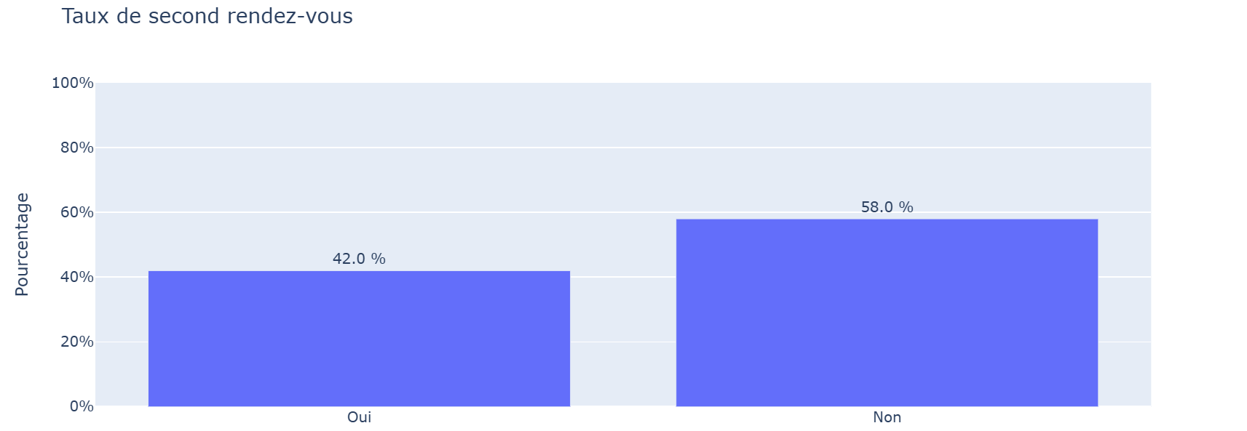
Baseline - Distribution des décisions
Question : Dire “oui” est-il fréquent ou rare ?
Visulisation : Ce graphique présente la distribution globale des décisions de second rendez-vous.
Insight : On observe qu’environ 42 % des interactions aboutissent à une décision positive, tandis que 58 % se concluent par un refus. La majorité des interactions n’aboutissent pas à un second rendez-vous, ce qui pourrait confirmer la sélectivité du processus.
Notes:
L’acceptation d’un second rendez-vous est relativement rare, ce qui confirme la sélectivité du processus.

Slide 4
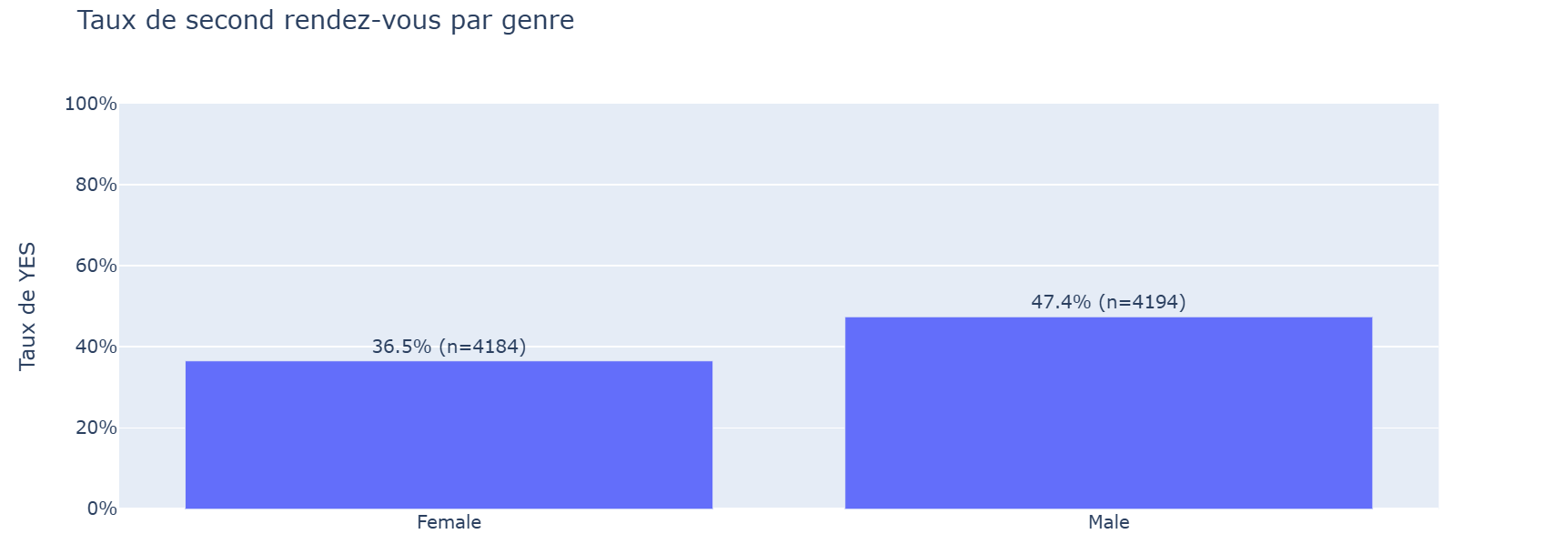
Segmentation - Taux de YES par genre
Question : Les décisions diffèrent-elles selon le genre ?
Visulisation : Ce graphique présente le taux de décisions positives selon le genre de la personne.
Insight : On observe que les hommes déclarent plus fréquemment vouloir un second rendez-vous (47 %) que les femmes (37 %). Les volumes d’observations sont comparables entre les deux groupes. Attention : Cette analyse ne permet pas d’expliquer les causes de cet écart et justifie l’étude des critères évalués afin de comprendre les leviers spécifiques de la décision.
Notes:
Les hommes déclarent plus fréquemment vouloir un second rendez-vous que les femmes.

Slide 5
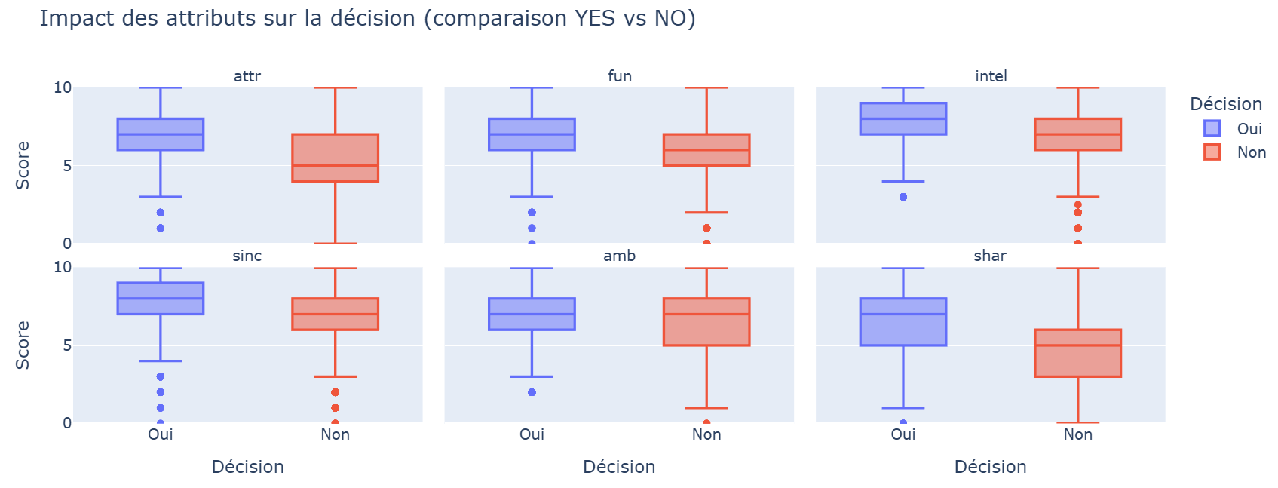
Analyse centrale - Impact des attributs (YES vs NO)
Question : Quels critères font réellement la différence ?
Visulisation : Ce graphique compare la distribution des notes attribuées aux profils acceptés et refusés pour chaque attribut.
Insight : Les écarts sont particulièrement marqués pour les critères attractiveness et shared interests. Le critère fun joue également un rôle important, mais de manière légèrement moins discriminante.
Notes:
La décision repose sur une évaluation globale positive du partenaire, plutôt que sur un seul critère isolé.

Slide 6
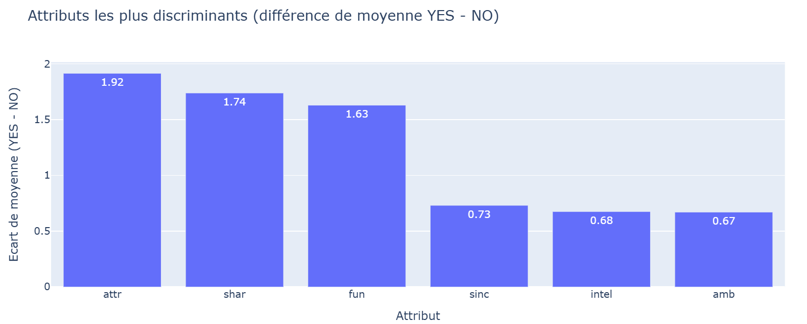
Analyse centrale - Impact des attributs (YES vs NO)
Question : Quels critères font réellement la différence ?
Visulisation : Ce graphique compare la distribution des notes attribuées aux profils acceptés et refusés pour chaque attribut.
Insight : Les critères les plus discriminants sont “attractiveness” et “shared interests” et le fun, avec un écart de moyenne nettement supérieur aux autres attributs.
Notes:
Tous les critères comptent, mais certains séparent beaucoup plus clairement les décisions positives et négatives.

Slide 7
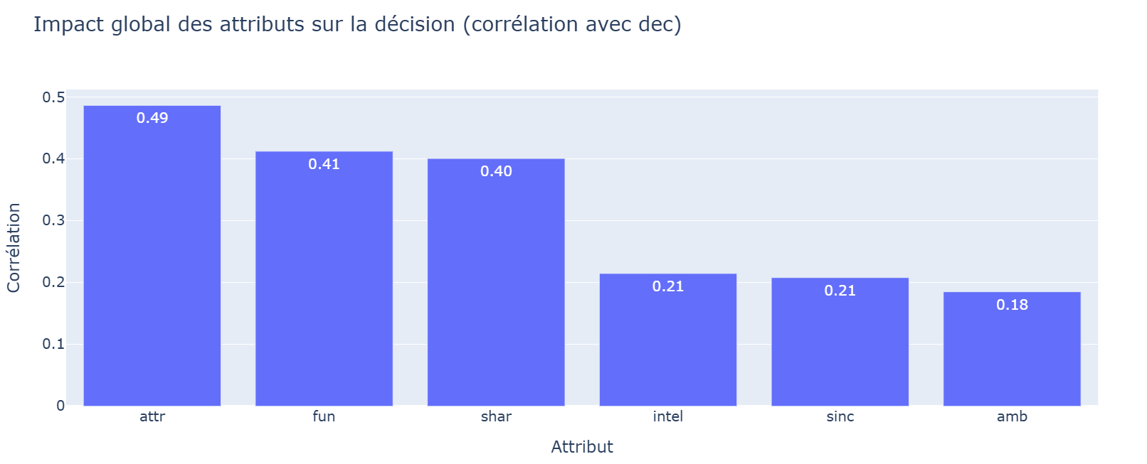
Priorisation - Attributs caractérisant les profils acceptés ?
Question : Sur quels critères faut-il miser ?
Visulisation : Ce graphique présente la corrélation entre les notes attribuées aux différents attributs et la décision d’accepter un second rendez-vous.
Insight : L’attribut "attractiveness" présente la corrélation la plus élevée avec la décision, suivi par les critères "fun" et "shared interests". Les autres attributs (intelligence, sincérité, ambition) montrent une association positive mais plus modérée.
Notes:
Lorsque la note d’attractiveness, de fun ou d’intérêts partagés augmente, la probabilité d’un “Oui” augmente également.

Slide 8
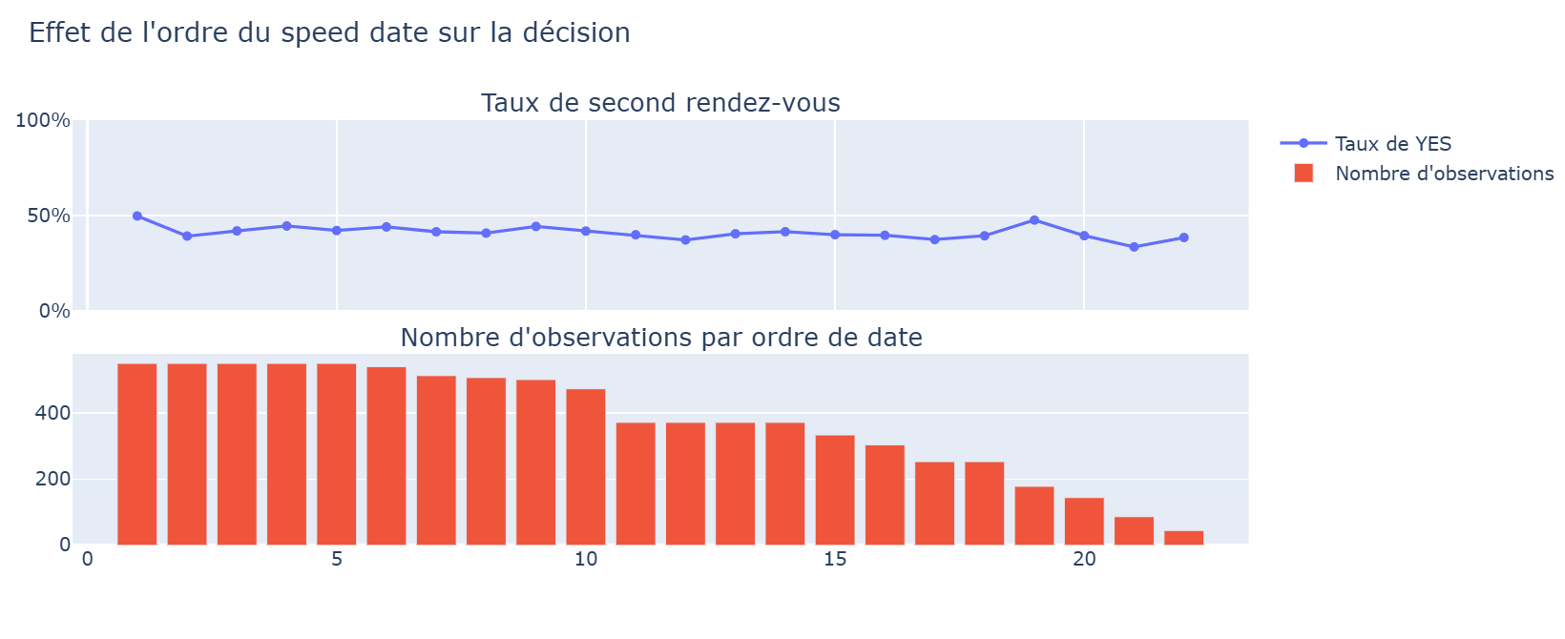
Analyse temporalité - Ordre du speed date ?
Question : La fatigue ou l’effet contraste influencent-ils la décision ?
Visulisation : Ce graphique présente le taux moyen de décisions positives en fonction de l’ordre du speed date au cours de la soirée.
Insight : n observe un taux de “YES” légèrement plus élevé lors des premiers rendez-vous, suivi d’une stabilisation voire d’une légère baisse au fil de la soirée. Cet effet reste modéré comparé à l’impact des attributs perçus du partenaire mais pourrait suggérer que des facteurs contextuels tels que la fatigue ou l’effet de comparaison influencent la décision.
Notes:
L’ordre du date semble jouer un rôle secondaire, possiblement lié à la fatigue ou à l’effet de comparaison.

Slide 9
Conclusion
L’analyse de la variable dec (la décision individuelle) plutôt que match permet de comprendre ce qui pousse une personne à dire “oui”, sans mélanger les décisions des deux participants.
Les critères comme l’attractiveness, les intérêts partagés et le fun sont ceux qui font le plus souvent basculer la décision vers un “oui”.
On observe aussi un effet plus léger lié au contexte, par exemple l’ordre des rendez-vous dans la soirée, qui peut jouer un rôle.
L’analyse montre que la décision d’accepter un second rendez-vous dépend surtout de ce que la personne ressent pendant l’échange et de l’impression générale laissée par son/sa partenaire.

Slide 10


Merci pour votre attention
Des questions ?

